Slide 1
Проект «Космические дали»
Автор проекта: старший воспитатель Базна Л.В
МДОУ №27 «Светлячок» ЯМР
12 апреля 2016год

Slide 2
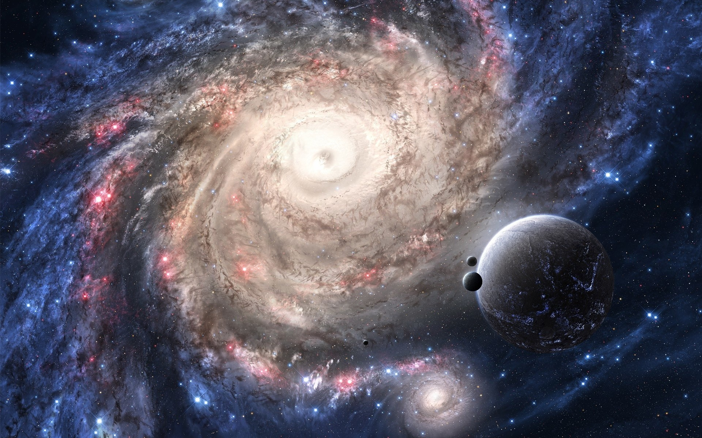
Космос, далекий и прекрасный!

Slide 3
Характеристика проекта
Проект разработан для детей старшего дошкольного возраста
Вид проекта:
познавательно – информационный
Продолжительность проекта:
краткосрочный (3 недели)
Образовательная область:
познавательное развитие
Участники:
педагоги, воспитанники

Slide 4
Актуальность проекта
Дошкольный возраст – это замечательное время для детей и родителей, в этот период малыш активно познает мир, интересуется всем на свете, открывает для себя новые истины. Мы так привыкли к тому, что нас окружает, и часто не замечаем, какие чудеса происходят вокруг нас каждый день. Поэтому перед нами взрослыми стоит огромная задача, как можно больше времени уделять общению с ребенком, рассказывать ему обо всем, о чём он спросит. Детские вопросы дают нам взрослым шанс освежить в памяти, то, что уже забылось, вернуться в детство и посмотреть на мир глазами детей.
Астрономия многим взрослым представляется очень сложной и несколько туманной наукой. Многие даже не представляют, как можно обо всём этом понятно и доступно рассказать ребёнку.
«Ты ещё мал для этого, не поймешь», - частый ответ.
Но от этого космос не становится для детей менее интересным! Дети живо интересуются тайнами космоса и готовы подолгу вглядываться в звёздное небо.

Slide 5
Цель проекта: создать условия для познавательной активности дошкольников
Задачи:
формировать элементарные представления о солнечной системе, о планетах.
закрепить знания детей о том, что они живут на планете Земля
формировать представления об освоении космоса человеком, познакомить с первым космонавтом Ю.А. Гагариным
активизировать словарный запас по теме проекта (названия планет, звезд, созвездий, космического транспорта и т. д.)

Slide 6
Предварительная работа
Чтение художественной и научной литературы о космосе
Рассматривание иллюстраций, ознакомление с картой звездного неба, просмотр видео о космосе
Познавательные беседы о «Планетах солнечной системы» Продуктивная деятельность на тему проекта
Дидактические и сюжетно – ролевые игры на космическую тему
Оформление тематического уголка в групповой ячейке
Разучивание стихов, песен и танцев по теме проекта
Конечный продукт проекта:
развлечение «Космические дали»

Slide 7
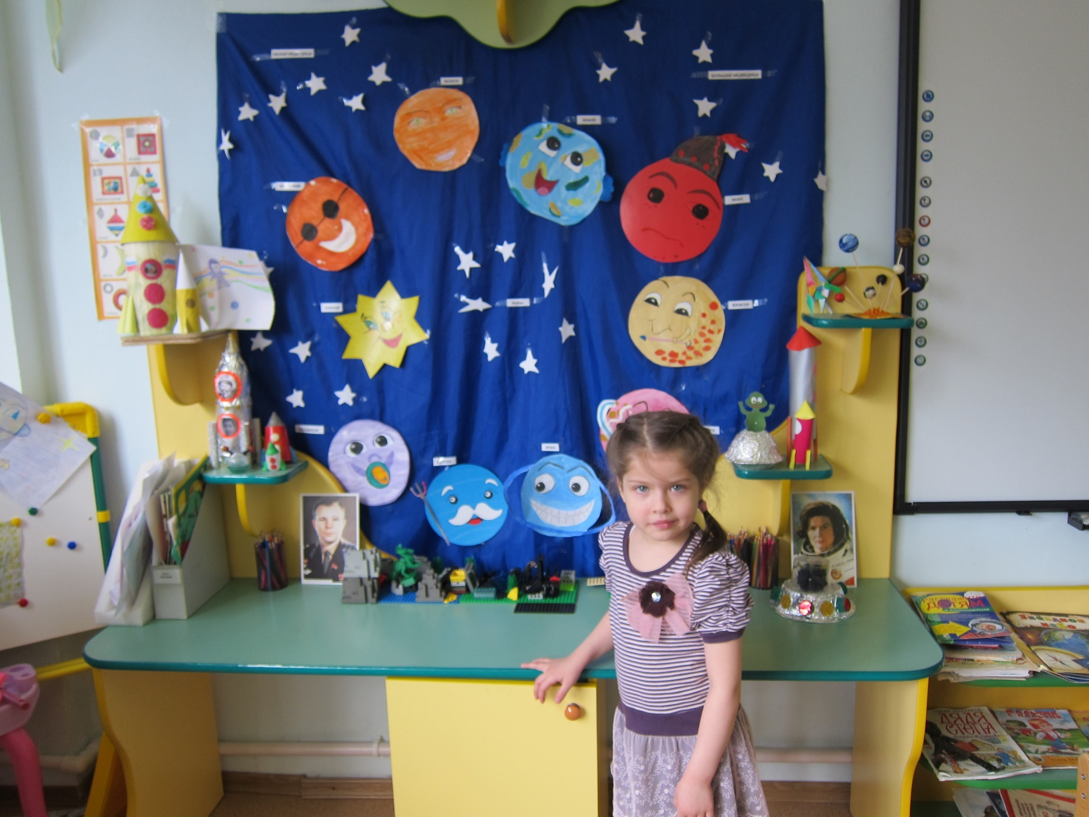
В пространстве космическом воздуха нет
И кружат там девять различных планет.

Slide 8
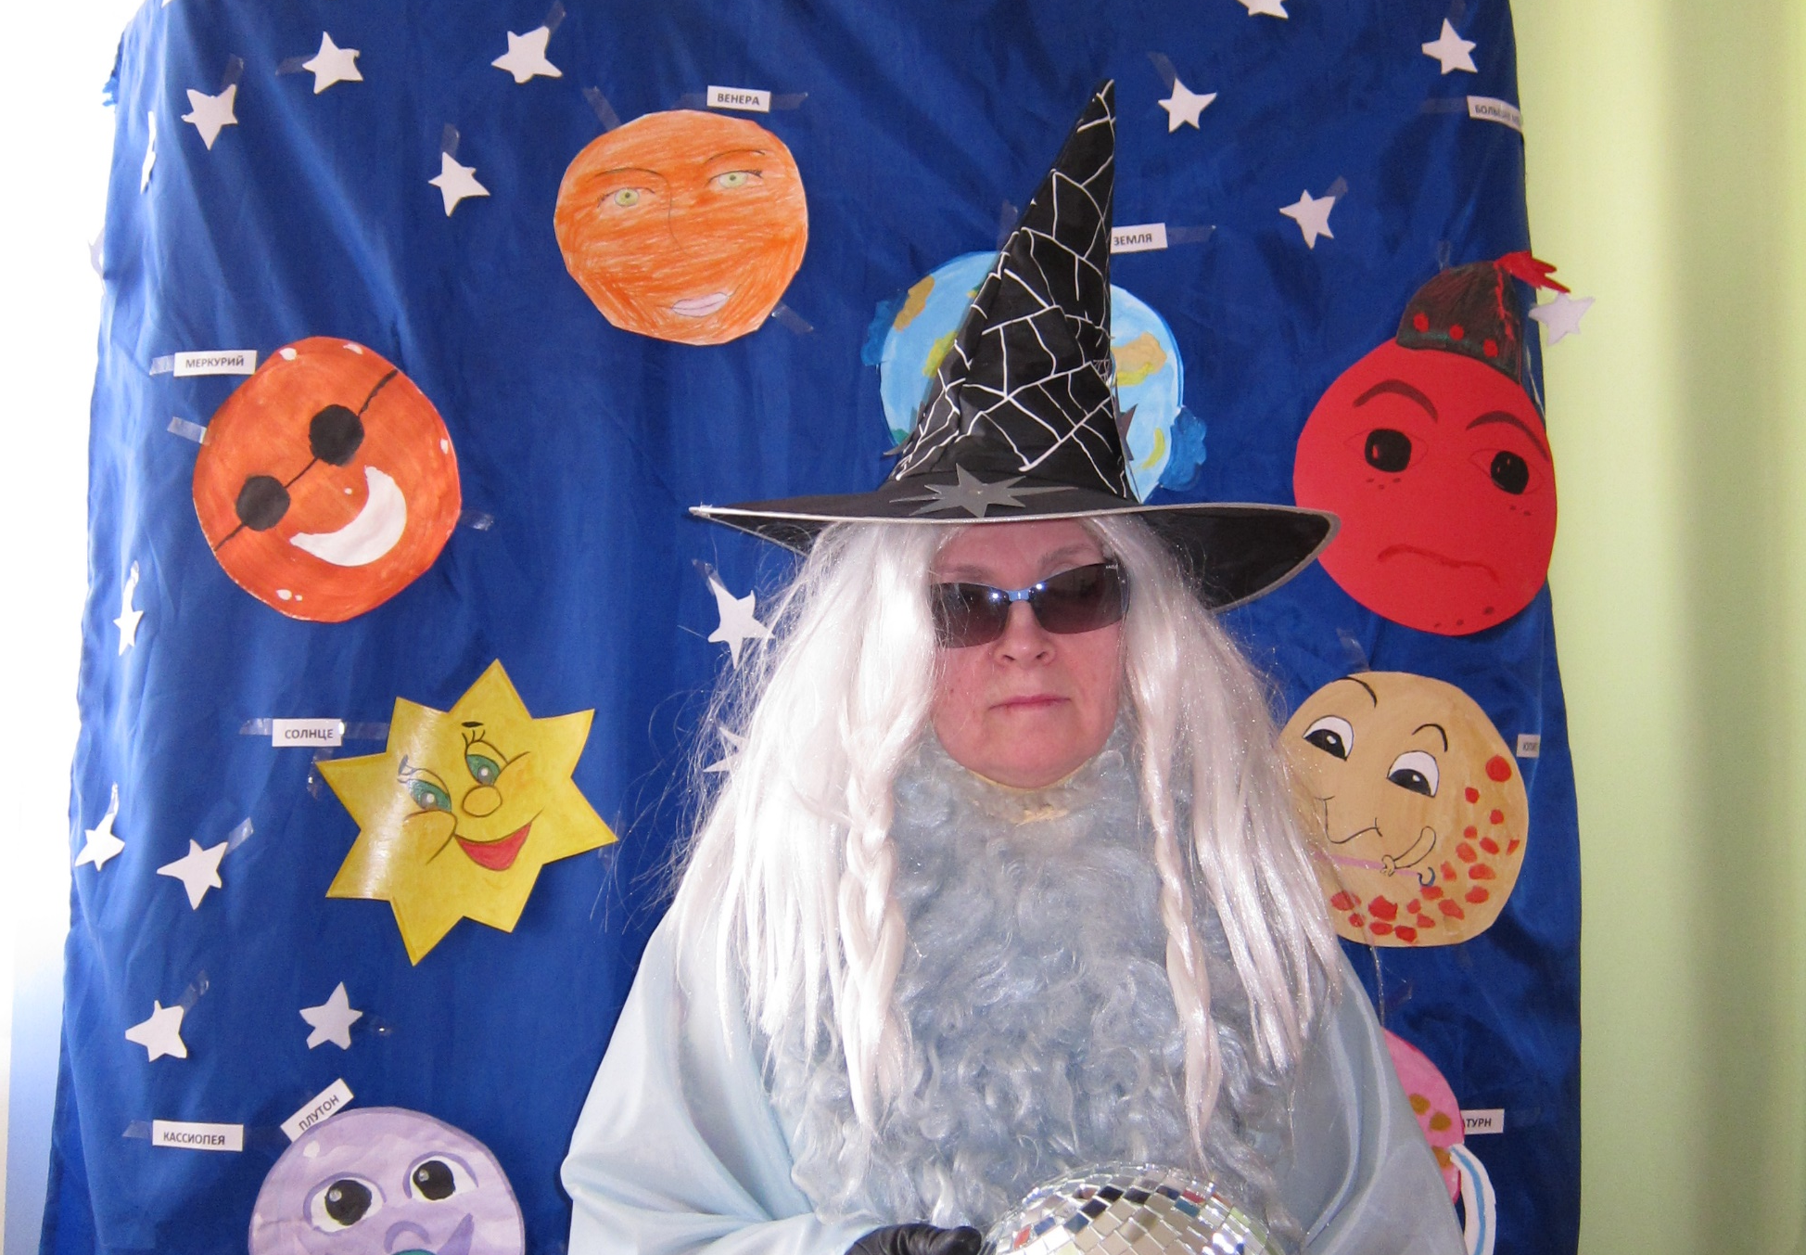
На Луне жил звездочёт
Он планетам вёл учёт.

Slide 9
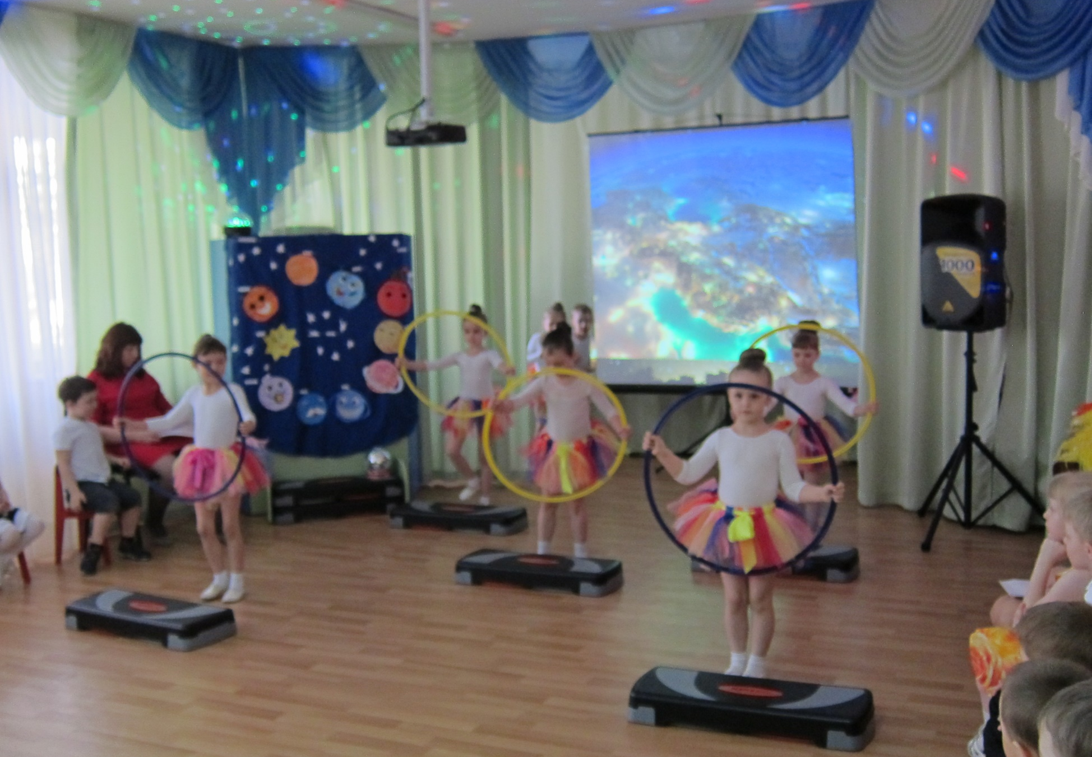
А мы летим орбитами, путями неизбитыми…

Slide 10
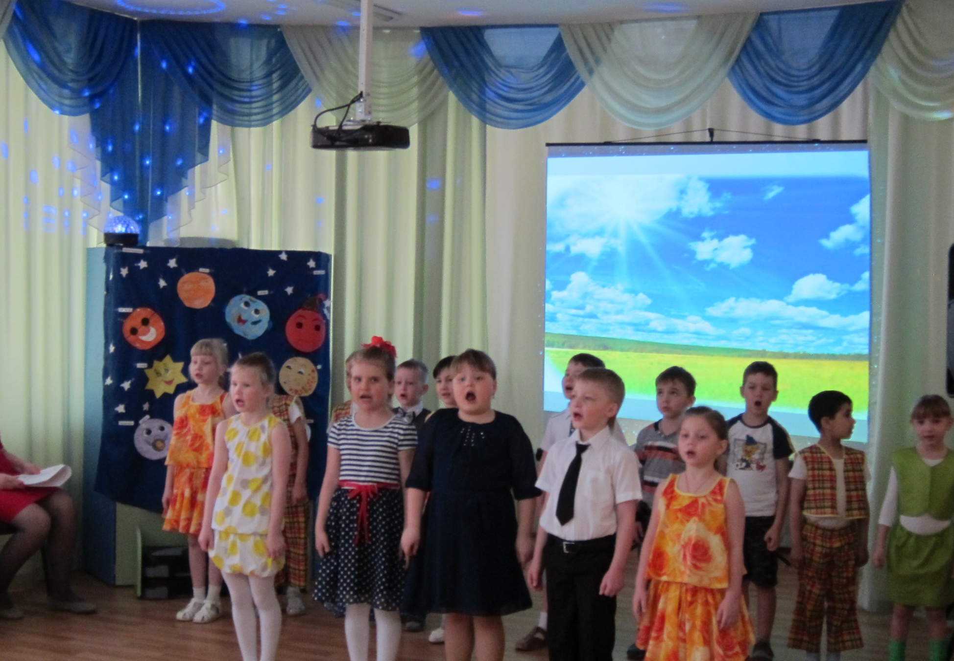
Мы дети Галактики….

Slide 11
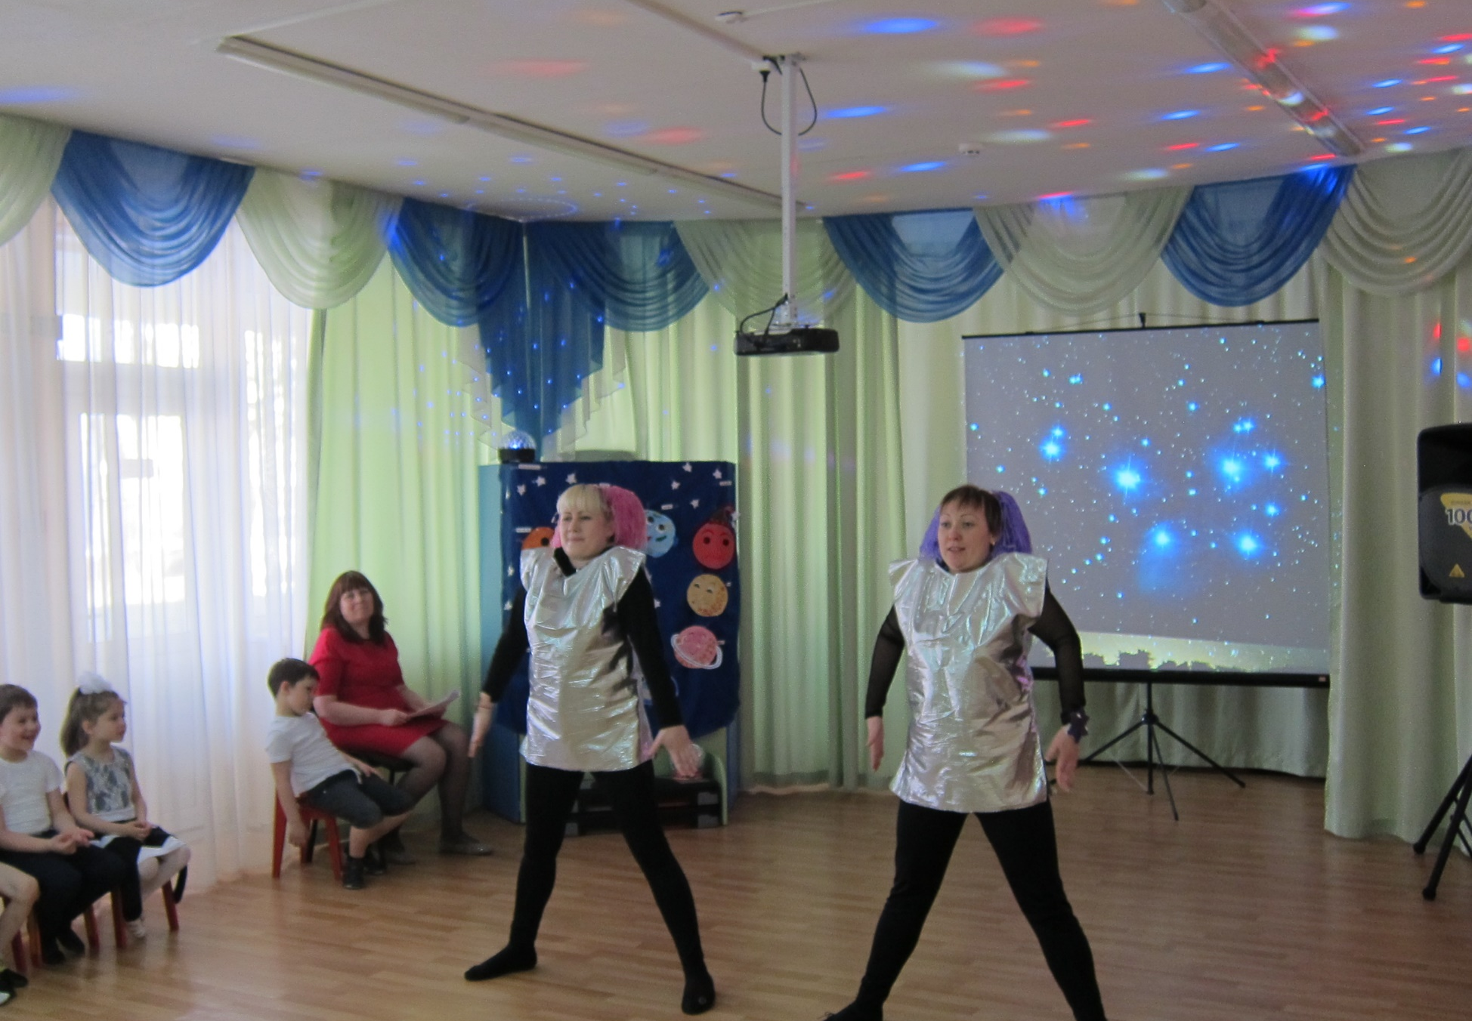
Пиратам не нужны науки, и это ясно почему:
У нас и ноги есть, и руки, а голова нам ни к чему.

Slide 12
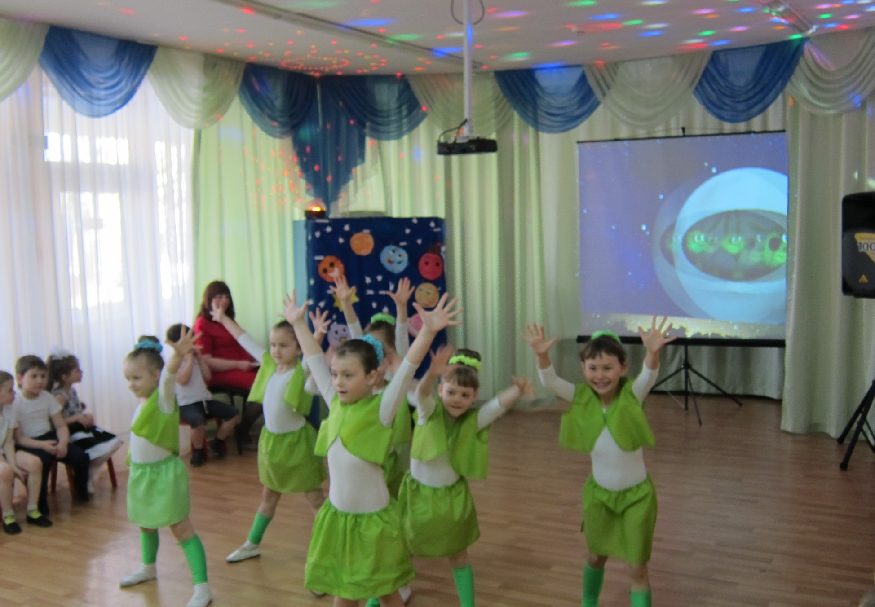
Летают по всей Галактике
Зелёненькие лунатики.

Slide 13
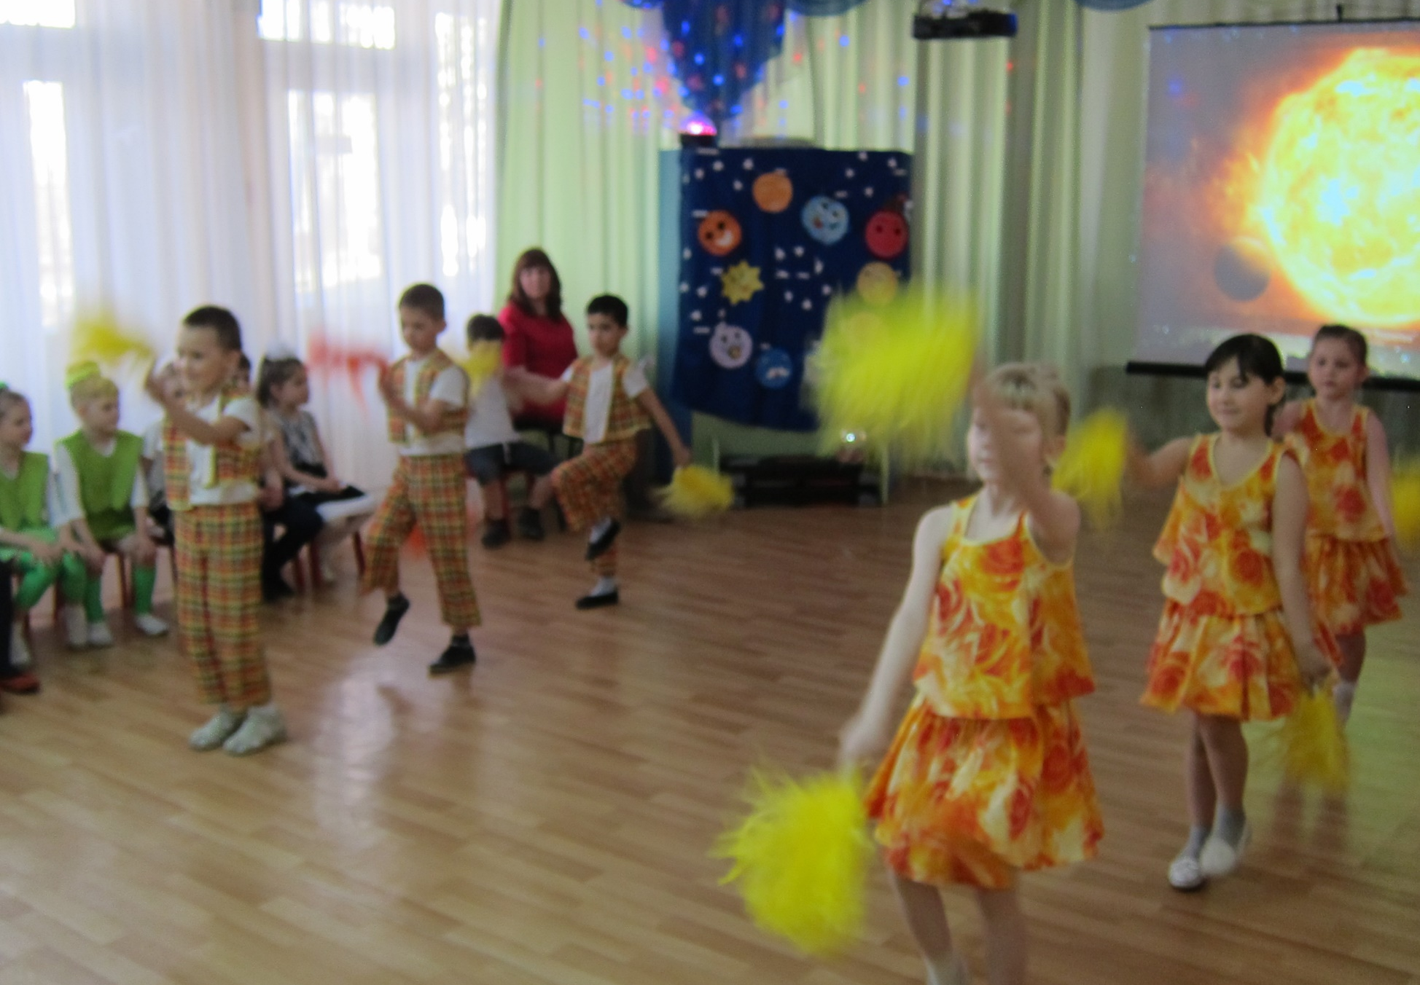
Звезда по имени Солнце

Slide 14
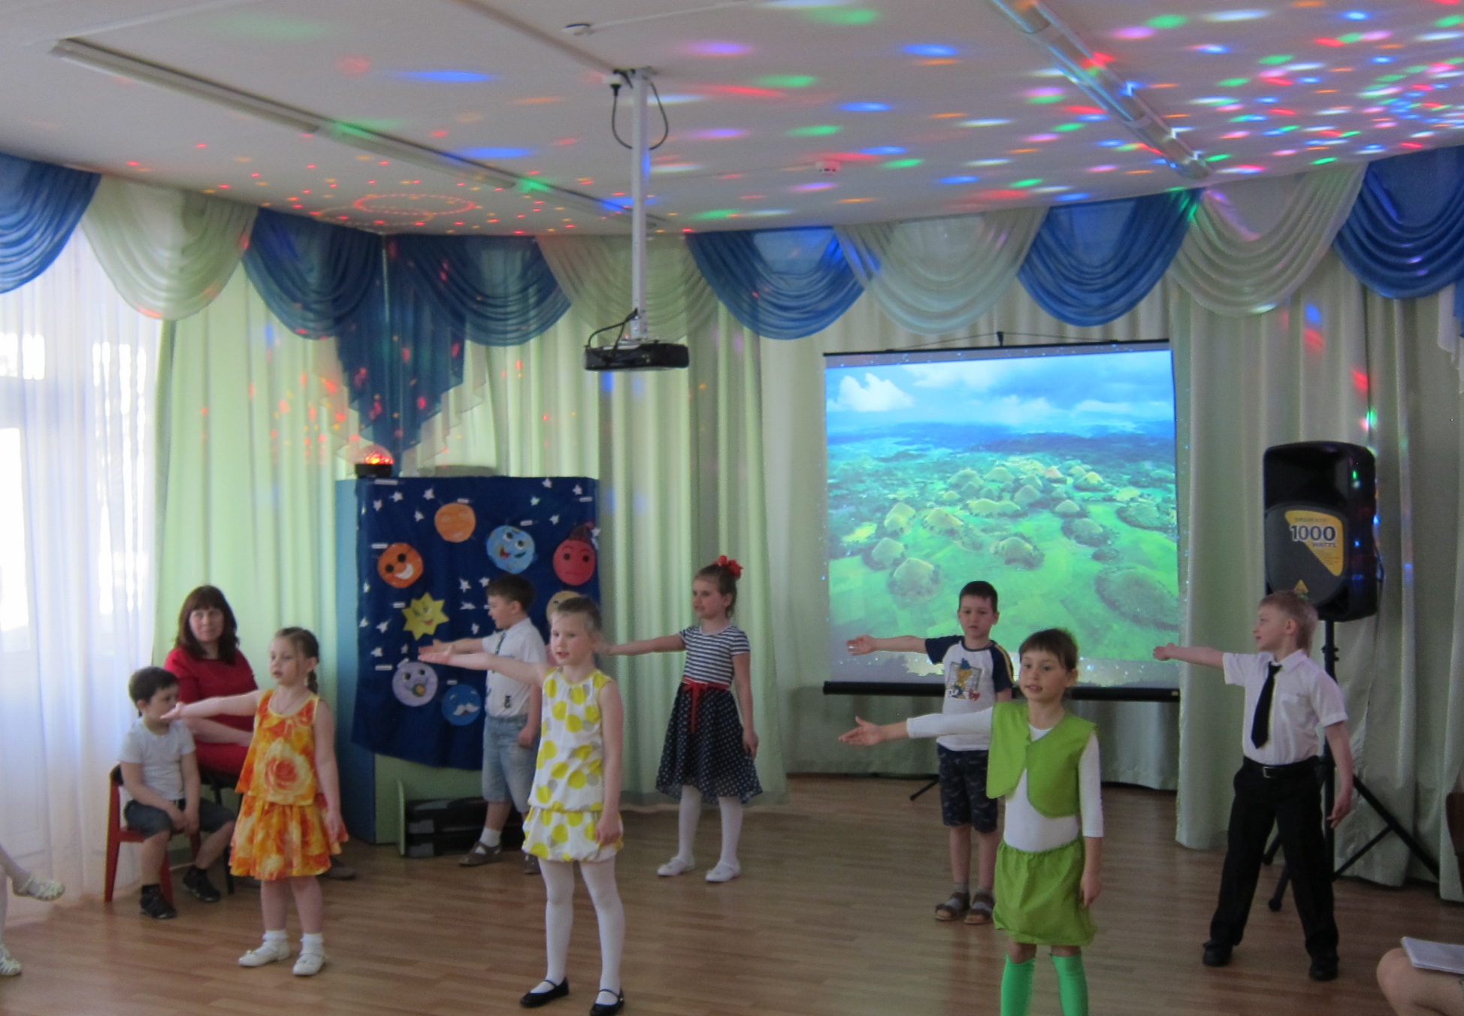
Прекрасное далеко…….

Slide 15
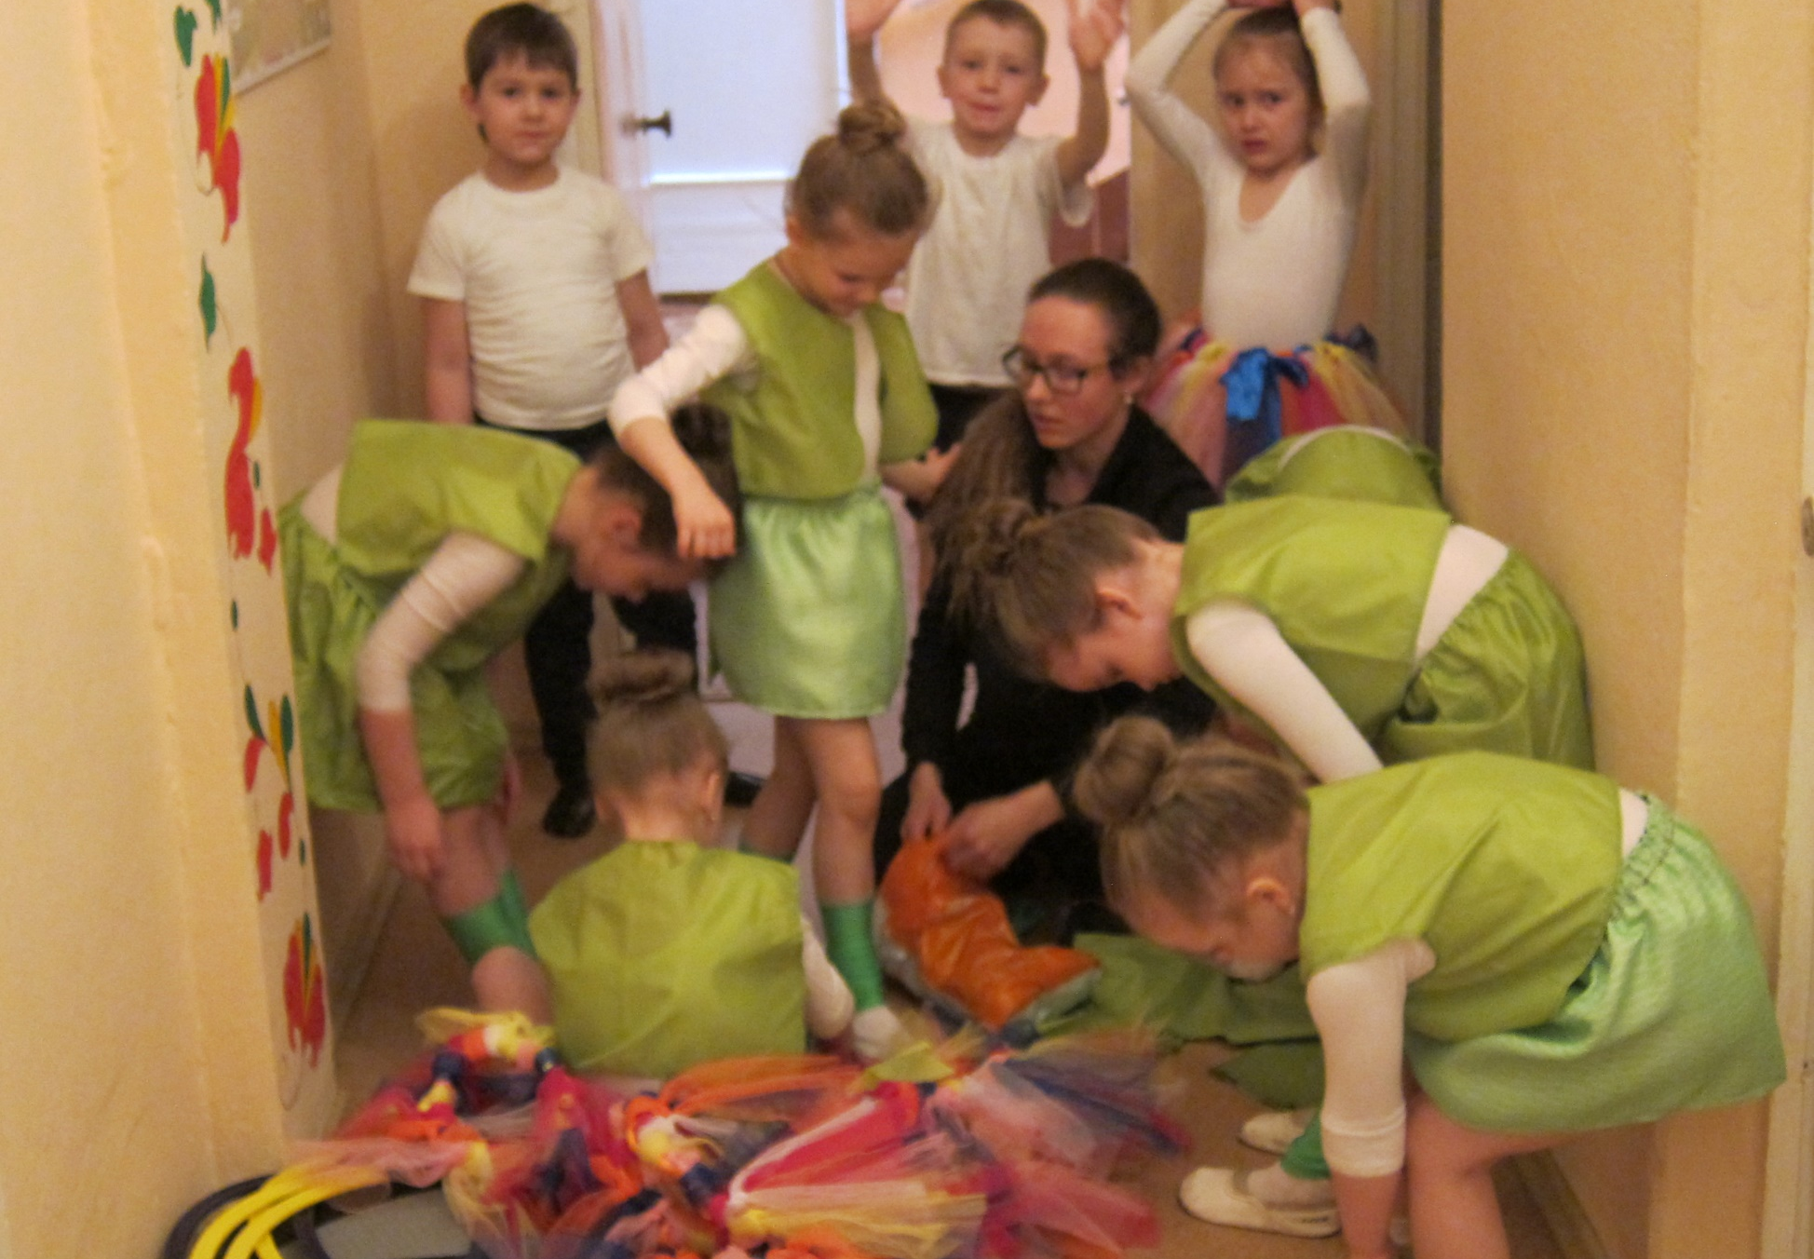
Возвращение на землю

Slide 16
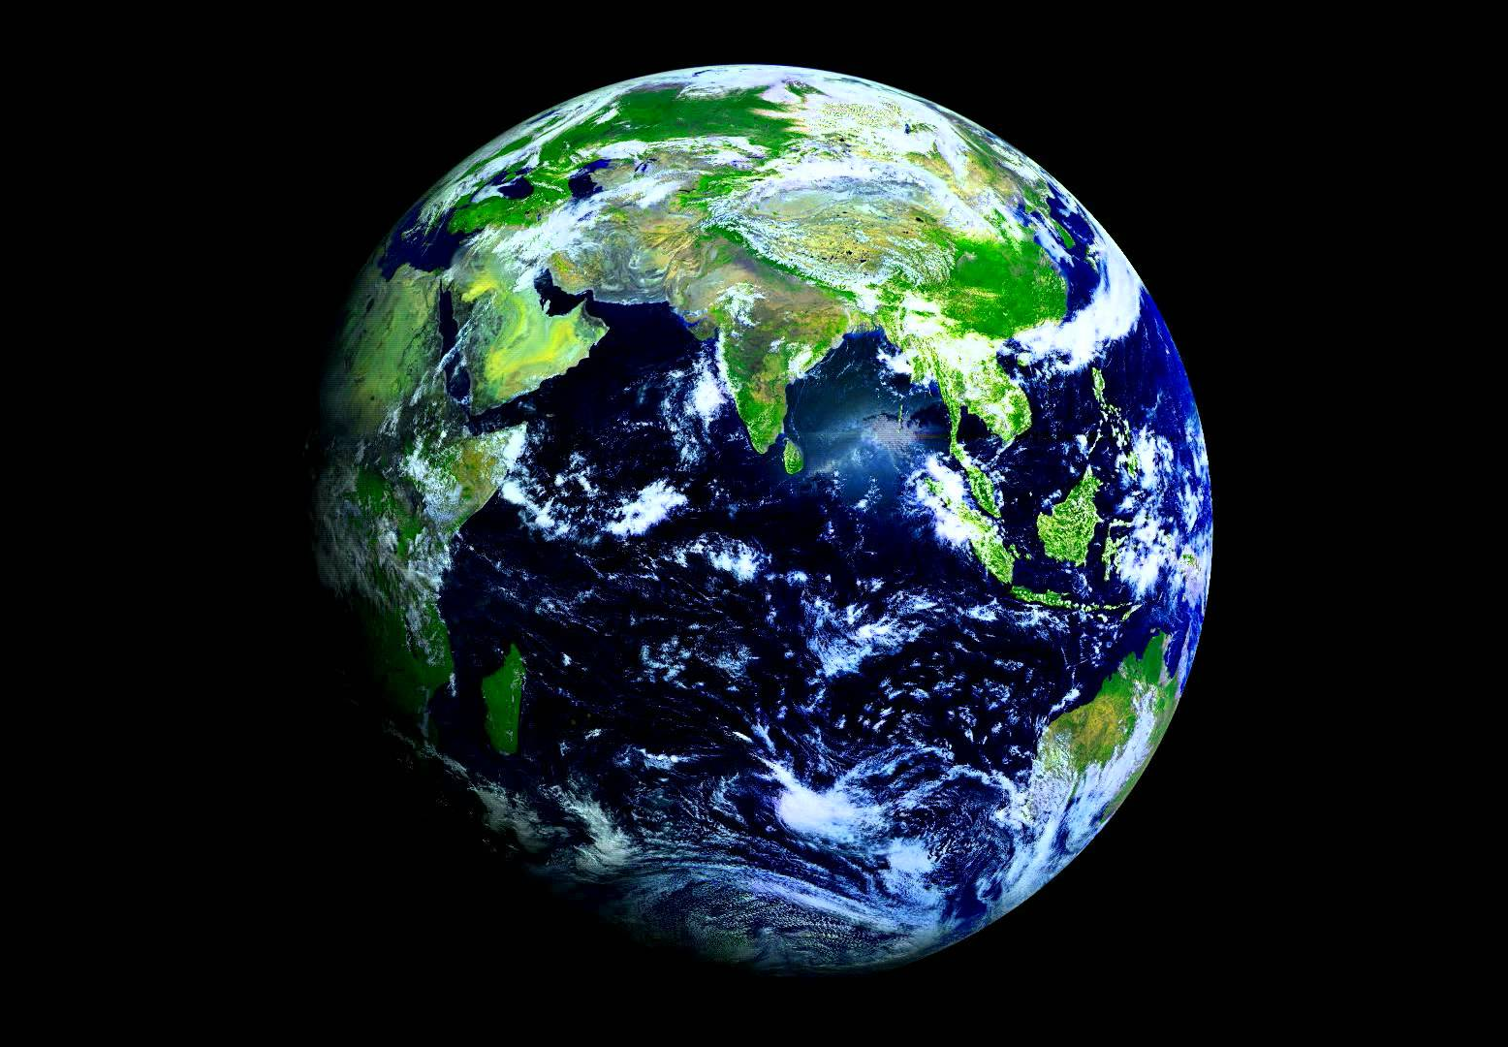
Помните, взрослые, помните дети,
Мы родились на прекрасной планете!

